Slide 1
酸碱型催化作用

Slide 2
酸碱型催化作用
§1 概述
§2 固体酸碱性的起源与分类
§3 酸强度、酸浓度及其测定
§4 分子筛
§5 超强酸、碱催化剂
§6 酸碱催化反应及机理
§7 重要的酸碱催化反应

Slide 3
20世纪四十年代，美国环球油品公司发现和开发了汽油烷基化硫酸催化材料 使燃料油品的辛烷值由原来的87提高到100 这种燃料使英国飞机的爆发加速能力提高了50% 确保了皇家空军战斗机在1940年7月~10月间的不列颠空战中击败了强大的德国空军 扭转了第二次世界大战的战局；因此在二战中起决定作用的不列颠空战被称为：催化剂代表胜利

Slide 4
60年代美国Mobil公司发明了沸石催化材料替代了无定形硅铝酸盐材料，使裂化催化剂的活性增加了近6个数量级；以美国为例，由于使用沸石催化剂，原油的裂解效率大大提高，每年可节省4亿多桶原油，计80多亿美元

Slide 5
§1 概述
酸碱型催化反应广泛应用于炼油工业、石油化工和精细化工过程，如烃类的裂解、烷基化、异构化、聚合、歧化、酯化等过程，反应体系有多相(气固、液固)与均相。
酸碱型催化与氧化还原型催化的差异
酸、碱的定义

Slide 6
酸、碱的定义
Arrhenius最早提出酸碱的定义：
在水溶液中能离解出质子（H＋）的物质为酸
能理解出OH－的物质为碱
Brφnsted保留了Arrhenius有关酸的定义
能接受H＋的物质（分子、离子或原子团）为碱
Brφnsted酸：凡是能够给出质子的物质。
Brφnsted碱：凡是能够接受质子的物质。
提出共轭酸、碱的概念

Slide 7
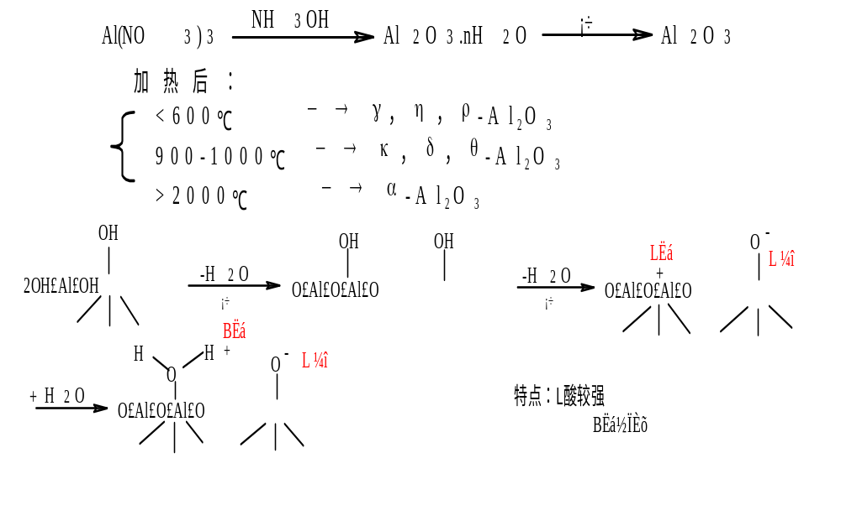
1. 氧化铝
氧化铝分子很简单，结构很复杂，
从XRD分析可知有八大晶相：

Slide 8
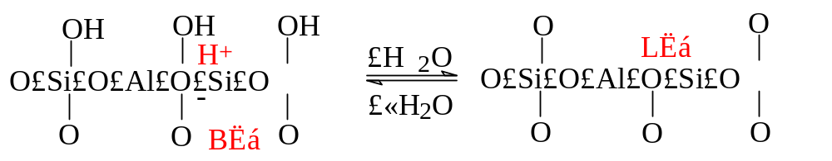
2. 混合氧化物（只讨论双组分氧化物）
① 配位数相同，价数不同。
如： SiO₂－Al₂O₃
Al (配4, 价3) Si(4, 4)

Slide 9
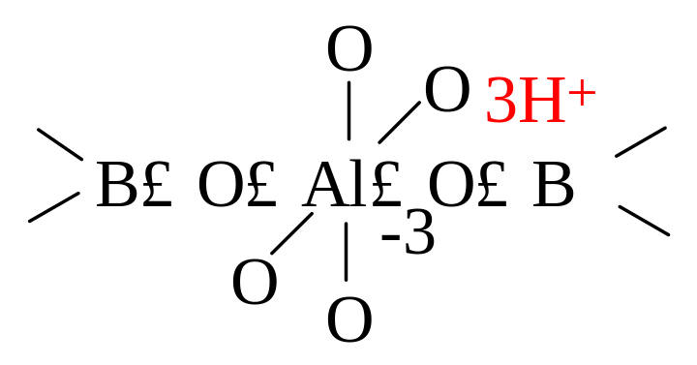
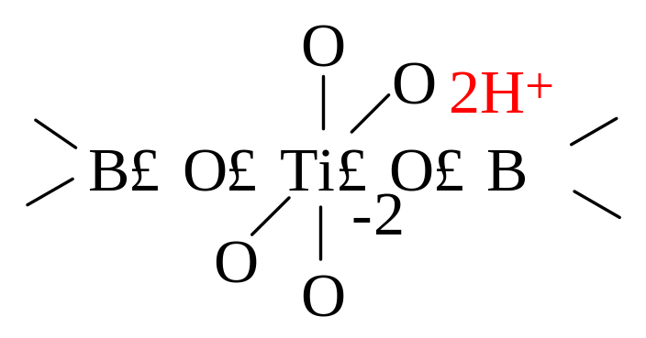
② 价数相同，配位数不同.
    如：B₂O₃－Al₂O₃
    Al (6, 3) B(3, 3)
③ 价数和配位数都不同
    如： B₂O₃－TiO₂
    Ti (6, 4) B(3, 3)

Slide 10
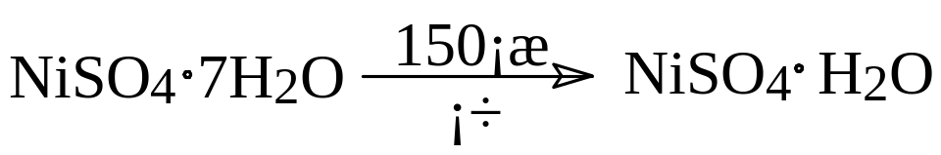
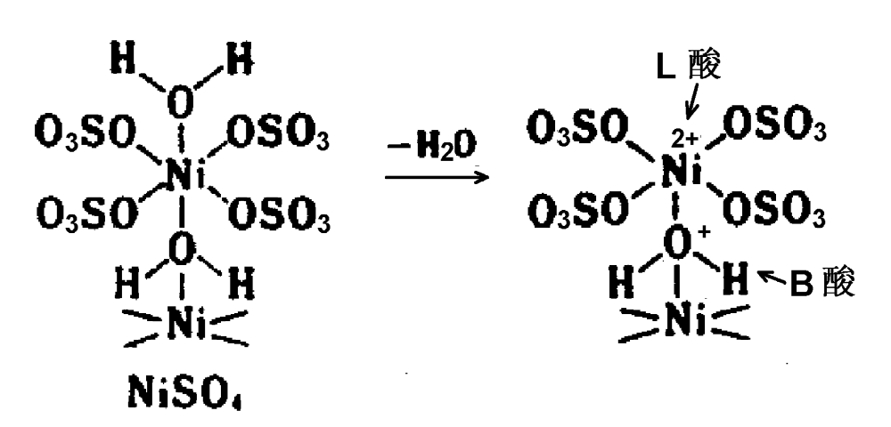
3. 金属盐类
如硫酸盐，经热处理后，会失去结晶水，而成为弱酸和中等强度的酸。如：硫酸镍在150－350℃焙烧后为一水合物，是强酸性的（pKa＝ －3以下），是乙烯等水合反应的高活性催化剂。到400℃时变为无水硫酸镍。
如:

Slide 11
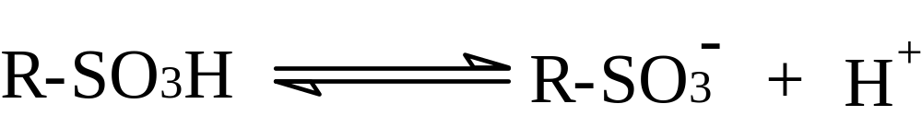
4. 离子交换树脂
阳离子交换树脂包含酸性基团，如：磺酸基(-SO₃H) ⎯→酸
阴离子交换树脂包含碱性基团，如；季胺基 ⎯→碱

Slide 12
固体酸的分类
序号 | 酸组成 | 实例
1 | 固体化液体酸 | HF/Al₂O₃, BF₃/Al₂O₃, H₃PO₄/硅藻土
2 | 氧化物 | 简单氧化物： Al₂O₃，SiO₂, B₂O₃，SiO₂,Nd₂O₃ 复合氧化物： Al₂O₃－SiO₂， B₂O₃/ Al₂O₃,
3 | 硫化物 | CdS, ZnS
4 | 金属盐 | 磷酸盐：AlPO₄,BPO₄,硫酸盐：Fe₂(SO₄)₃, Al₂(SO₄)₃, CuSO₄
5 | 分子筛 | 沸石分子筛：X, Y, β,ZSM-5,丝光沸石 非沸石分子筛：AlPO’s, SAPO’s

Slide 13
1.2 固体酸的分类
序号 | 酸组成 | 实例
6 | 杂多酸 | H₃PW₁₂O₄₀,H₃SiW₁₂O₄₀,H₃PMo₁₂O₄₀
7 | 阳离子交换树脂 | 苯乙烯－二乙烯基苯共聚物，Nafion-H脂
8 | 天然粘土矿 | 高岭土，膨润土，蒙脱土
9 | 固体超强酸 | SO₄²⁻ZrO₂,WO₃/ZrO₂,MoO₃/ZrO₂ BO₃/ZrO₂

Slide 14
§ 3 酸强度、酸浓度及其测定
对固体酸来说最重要的参数是：
①类型（L酸、B酸）②强度 ③浓度 ④分布。
  3-1 酸中心的识别
  3-2 酸强度与H₀函数
  3-3 酸浓度
  3-4 酸强度分布及其测定

Slide 15
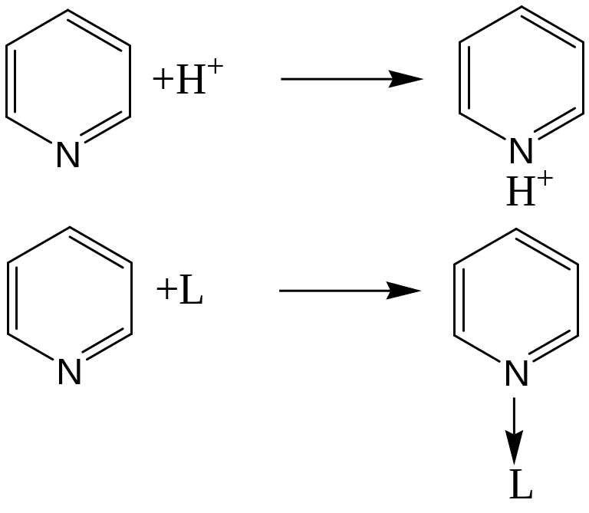
3-1 酸中心的识别
NH₃吸附：
IR检测NH₃、NH₄＋的吸收峰
三甲基胺吸附：
正丁胺吸附：
吡啶吸附：

Slide 16
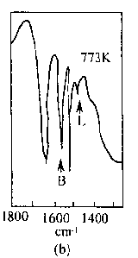
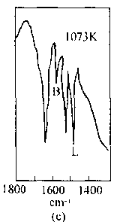
酸性质的测定
以吡啶做探针的红外光谱法，是广泛采用的方法。
吡啶吸附在B酸中心上形成吡啶离子，其红外特征吸收峰之一在l540 cm⁻¹ 处。
吡啶吸附在L酸中心上形成配位络合物，特征吸收峰在1447—1460 cm ⁻¹处。

Slide 17
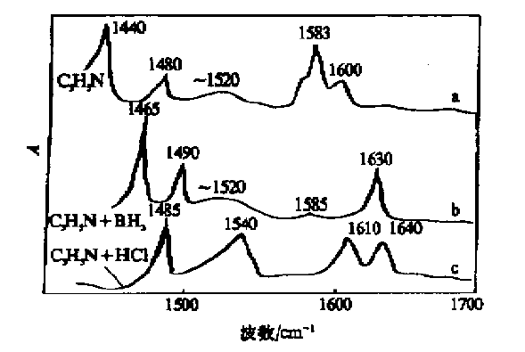
面内环变形振动吸收
L酸特征吸收
吡啶＋氯仿
吡啶＋BH₃/氯仿
吡啶＋HCl/氯仿
B酸特征吸收

Slide 18
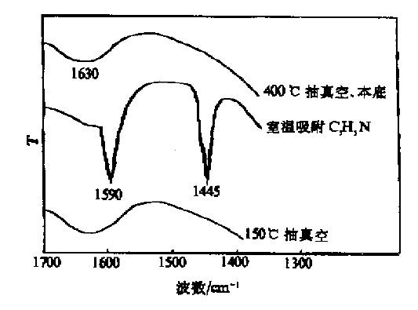
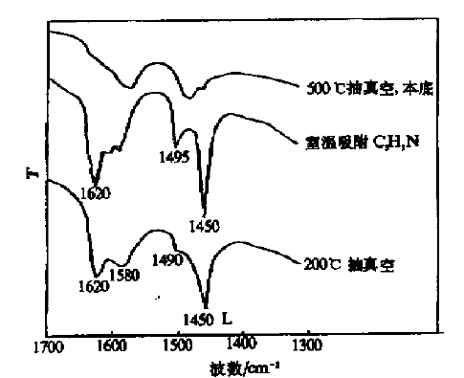
无B酸，无L酸
无B酸，有L酸

Slide 19
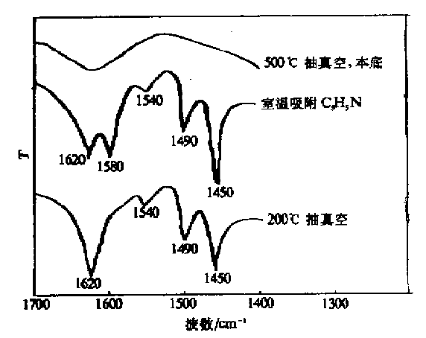
有B酸，有L酸

Slide 20
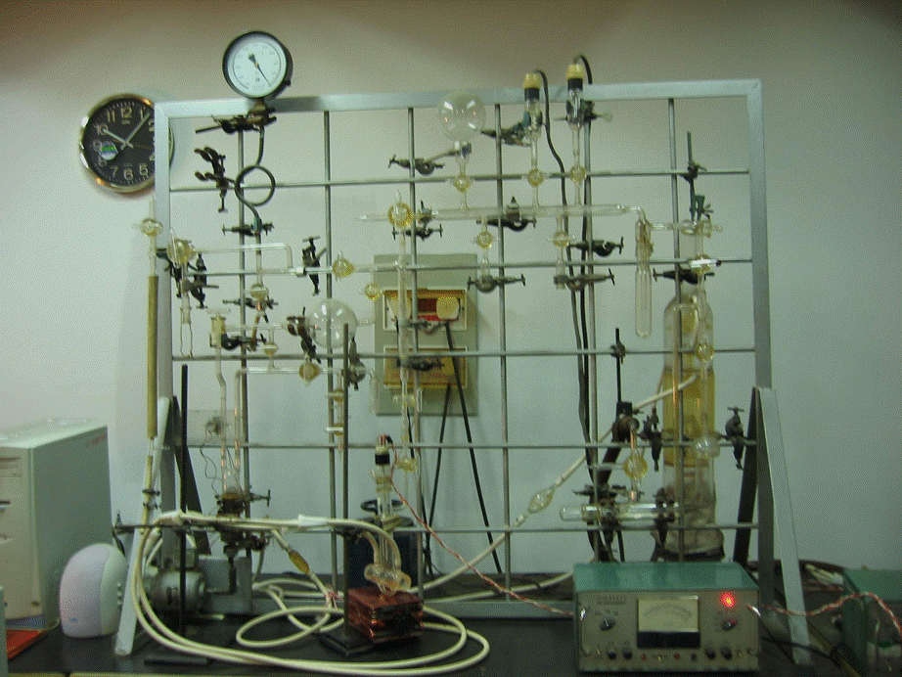

Slide 21
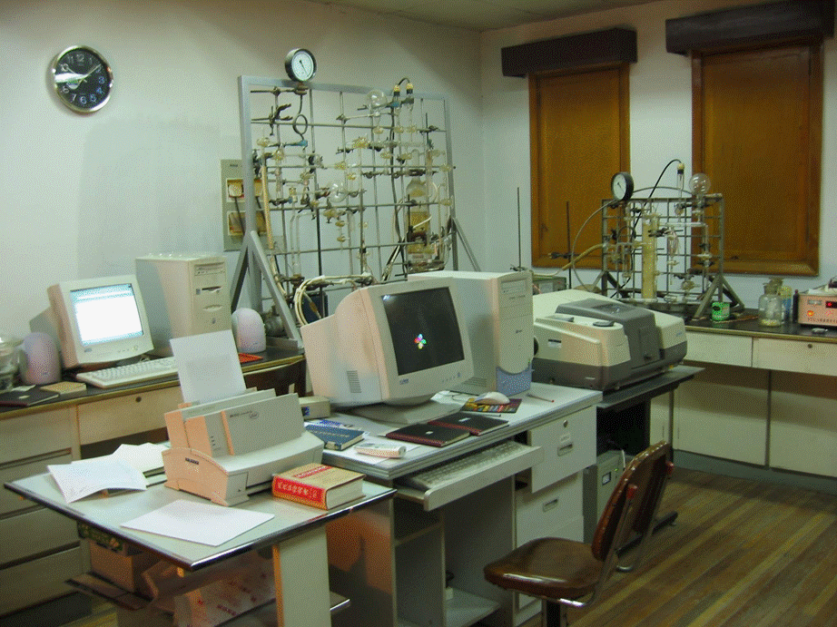

Slide 22
酸性质的测定
气态碱吸附法已发展为程序升温脱附法(TPD法)。TPD法是将预先吸附了某种碱的固体酸在等速升温并通入稳定流速载气条件下，表面吸附的碱到了一定的温度范围便脱附出来，在吸附柱后用色谱检测器记录描绘碱脱附速度随温度的变化，即得TPD曲线。这种曲线的形状、大小及出现最高峰时的温度T_{m}值，均与固体酸的表面性质有关。

Slide 23
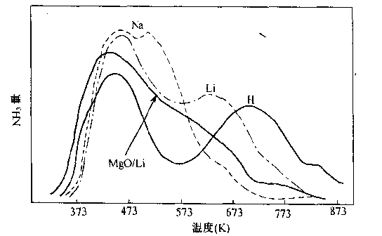
酸性质的测定

Slide 24
3-2 酸强度与H₀函数
对于B酸（质子酸），酸强度是指放出质子的能力，H⁺。
对于用指示剂法测定酸强度时，酸强度是指使有机碱转变为共轭酸的能力。
当用碱指示剂时：
B
+
H
+
BH
+
a
a
a
r
[
c
[
]
[
+
]
[
+
]
]
B
H
H
B
B
Ka
=
a
=
r
c
[
BH
+
]
+
[
+
]
BH
BH
[
a
+
]
r
C
logKa
=
log
H
B
log
B
r
+
C
+
BH
BH
pKa
H
o

Slide 25
对于L酸，酸强度指接受电子对的能力。
L
+
B
LB
指示剂
[
a
]
[
a
]
[
a
]
r
L
B
L
B
C
B
Ka =
a
=
r
[
LB
]
LB
[
a
]
r
L
B
C
B
logKa =
log
r
log
LB
C
LB
pKa
H
o

Slide 26
定义：H₀为Hammett函数
B酸
L酸
酸强度大时，可使弱碱指示剂变色。
酸强度小时，可使强碱指示剂变色。
对于给定的指示剂B：pKa为常数
H₀↑ C_{B}/C_{BH+}(C_{B}/C_{BL}) ↑ C_{BH+}↓
H₀↓ C_{B}/C_{BH+}(C_{B}/C_{BL}) ↓ C_{BH+}↑
C
B
H
=
pKa
+
log
0
+
C
BH
H
=
log
C
B
0
pKa
+
C
LB

Slide 27
当固体表面酸与给定pKa值的指示剂作用后：
固体酸表面呈现酸色
C_{BH+}>C_{B} (C_{BL}>C_{B})
固体酸的酸度函数Ho < pKa
固体酸表面呈现过渡色
C_{BH+}～C_{B} (C_{BL}～C_{B})
固体酸的酸度函数Ho ～ pKa
固体酸表面呈现碱色
C_{BH+}<C_{B} (C_{BL}<C_{B})
固体酸的酸度函数Ho > pKa

Slide 28
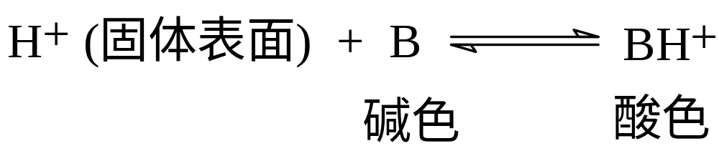
测定方法
一般用指示剂法。将催化剂放入无水无极性溶剂中，以吸附指示剂为显色剂，观察颜色变化。原理：
气态碱性物质脱附法
量热法
等

Slide 29
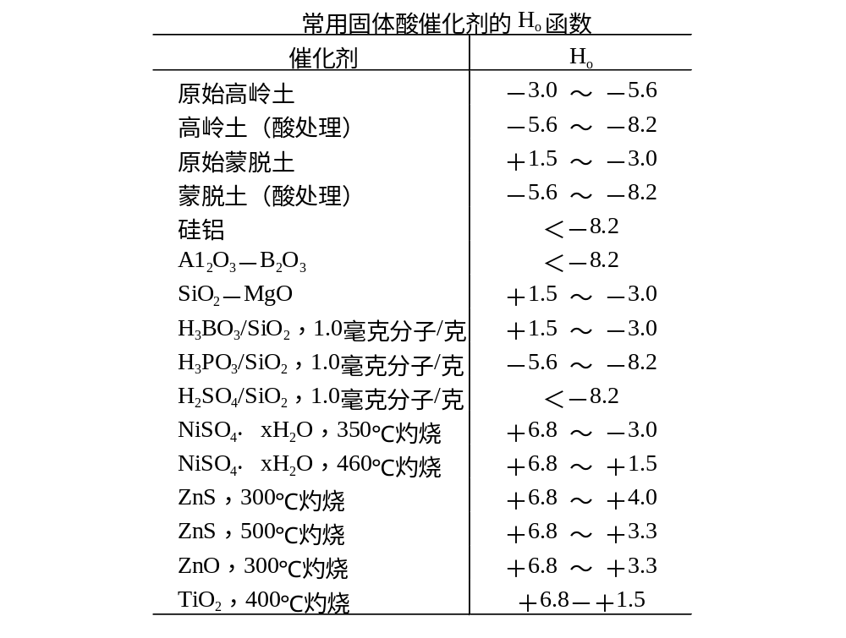

Slide 30
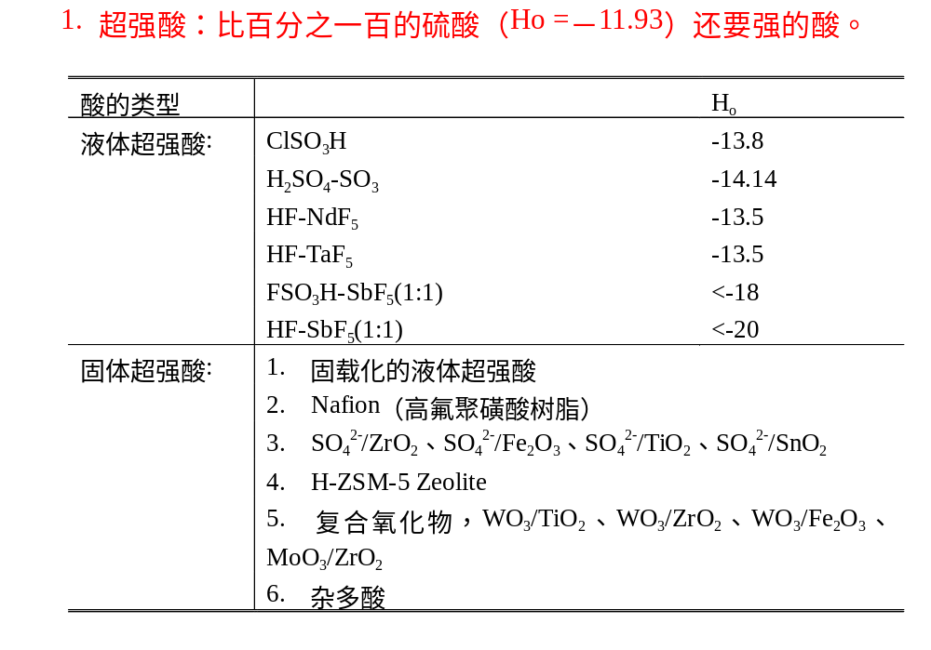

Slide 31
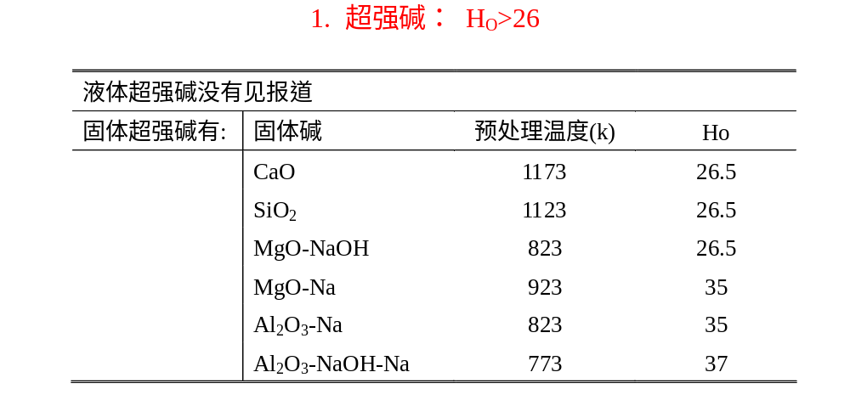

Slide 32
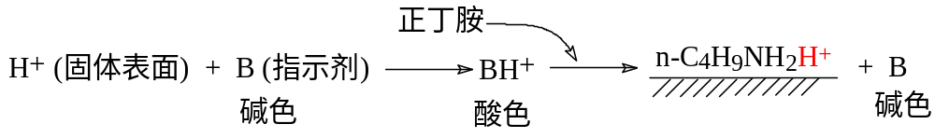
3－3 酸浓度
酸浓度即酸中心的量，也叫酸度。
常用的单位是：H⁺ mmol/g或H⁺ mmol/m²
方法：正丁胺滴定：
只限于白色样品和略带颜色的样品，对于H₀>pKa的酸中心则未被正丁胺作用。

Slide 33
3－4 酸强度分布及其测定
固体酸测定方法通常有：指示剂法、电化学滴定法、碱性气体吸附—脱附法、红外光谱法等。
方法一：正丁胺滴定法（指示剂法）。
优点：准确性高。
缺点：反应速度慢，操作复杂，指示剂分子较大，对分子筛催化剂不适用。
方法二：TPD。
方法三：红外光谱（可以区分L酸与B酸）

Slide 34
§4 分子筛
4-1 组成与结构
4-2 分子筛催化活性的起源
参考书：
分子筛与多孔材料化学
许如人，庞文琴
科学出版社

Slide 35
4－1 组成与结构
分子筛又名沸石, 有天然与人工合成两种。
因对不同尺寸的分子具有筛分作用，故得名“分子筛”。因其固体酸的特性，可用于催化裂化，异构化, 烷基化, 加氢裂化，芳构化，歧化等一系列石油炼制与石油化工中的应用。
1. 分子筛的组成与结构
2. 分子筛的笼
3. 分子筛的类型
4. 分子筛的特性

Slide 36
沸石分子筛
分子筛是一种固体酸，具有中空、高度规则性的笼状多面体的结构群；笼状多面体之间，有尺寸均一的孔道相通，形成四通八达的微晶体；笼的入口孔径（窗口），由4—12元环所组成，从而限制了吸附在沸石内部表面的分子尺寸和几何构型。

Slide 37
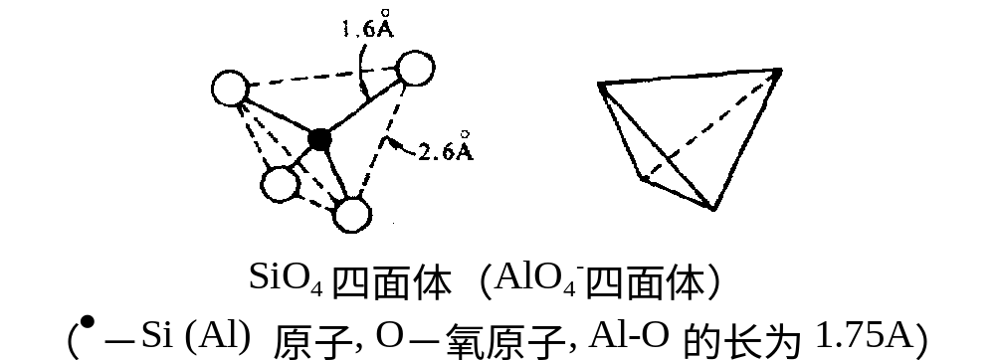
1 分子筛的组成与结构
M_{x/n}[(AlO₂)_{x}(SiO₂)_{y}] wH₂O
在上式中，M代表金属阳离子，如Na⁺、K⁺、Ca²⁺ 等。w为水的分子数。人工合成的分子筛中的Al，Si可被其他原子部分取代，Si可被Ge，Al可被Fe、Cr、Ga、Ti等取代，主要的结构为[SiO₄]和[AlO₄]四面体，分子筛的一级结构单元：

Slide 38
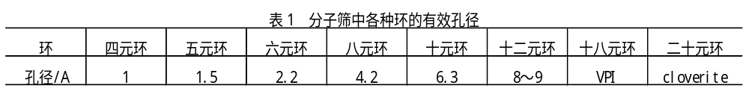
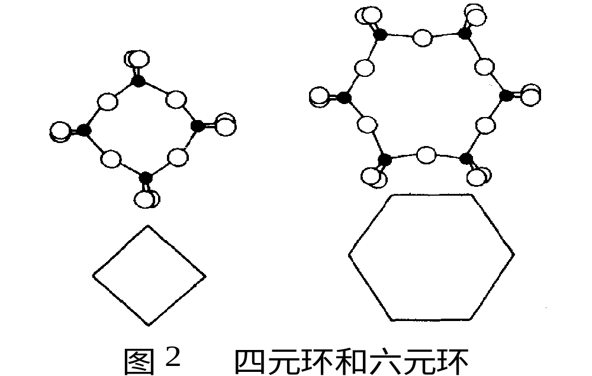

Slide 39
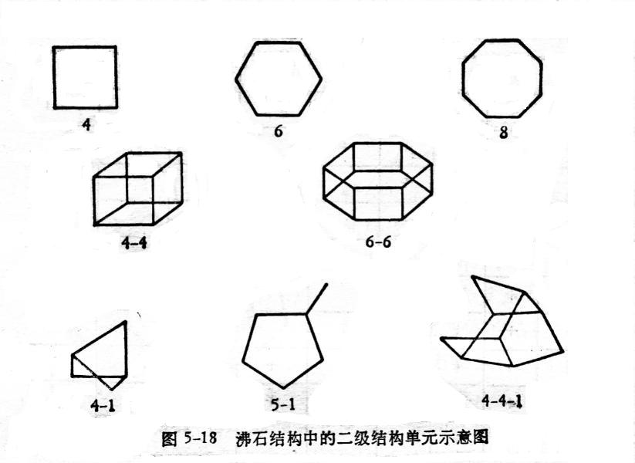

Slide 40
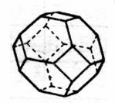
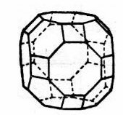
2 分子筛的笼结构
分子筛骨架中存在着一些特征的笼型结构单元。笼型的结构单元是根据他们多面体的n元环来描述的。
β笼：截角八面体，分子筛的二级结构单元。共有八个六元环，六个四元环，里面空间160A³, 直径6.6A。
α笼：立方体笼连接β笼，由八个截角体通过立方体笼围成的更大的笼空间体积760A³, 其平均直径11.4A。

Slide 41
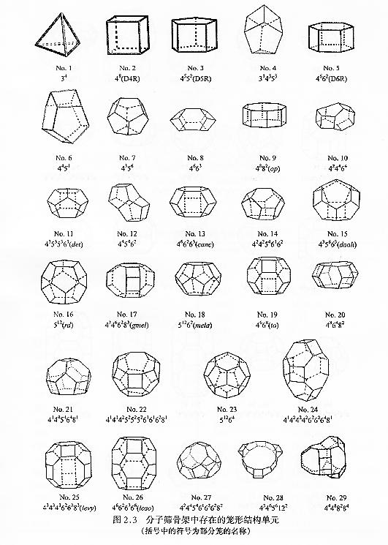
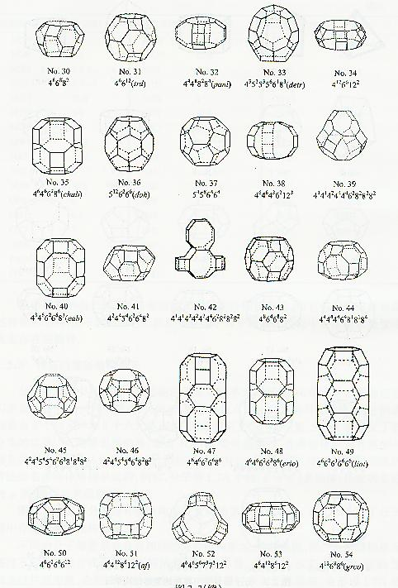
β笼
α笼

Slide 42
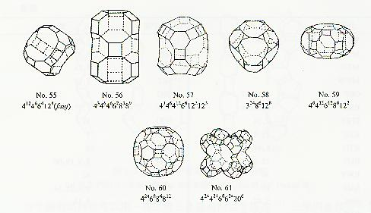

Slide 43
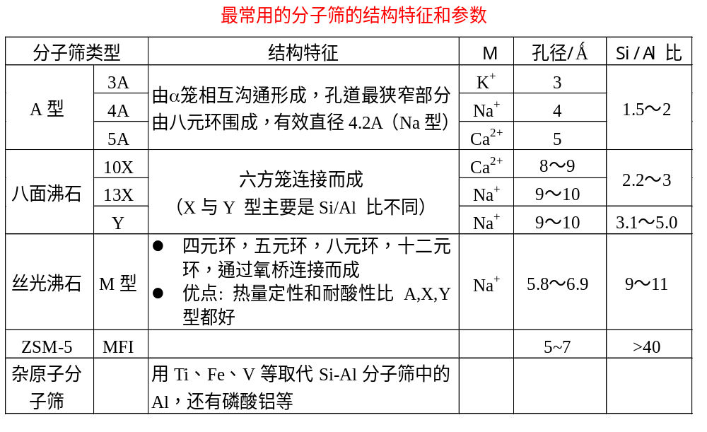
3. 分子筛的类型

Slide 44
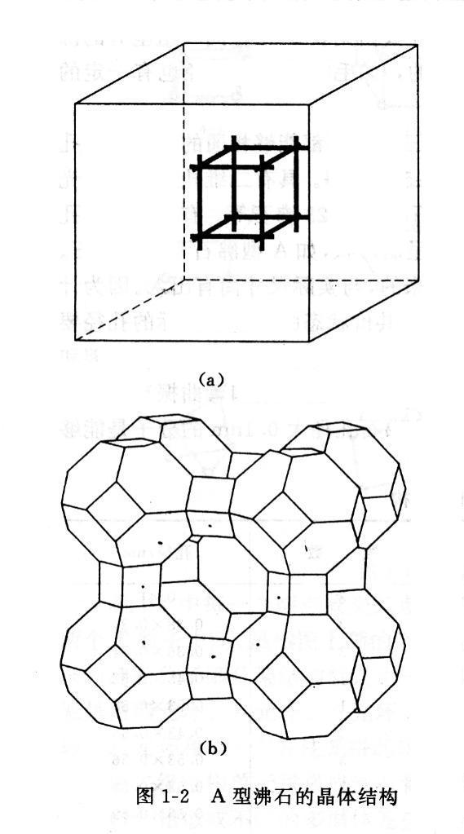
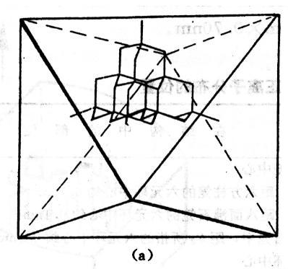
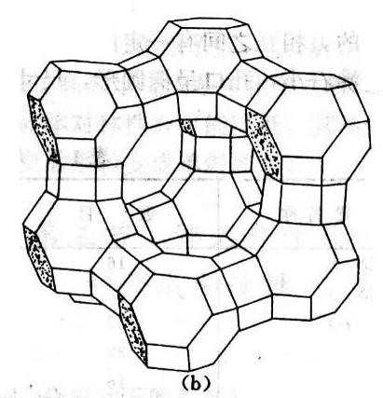


Slide 45
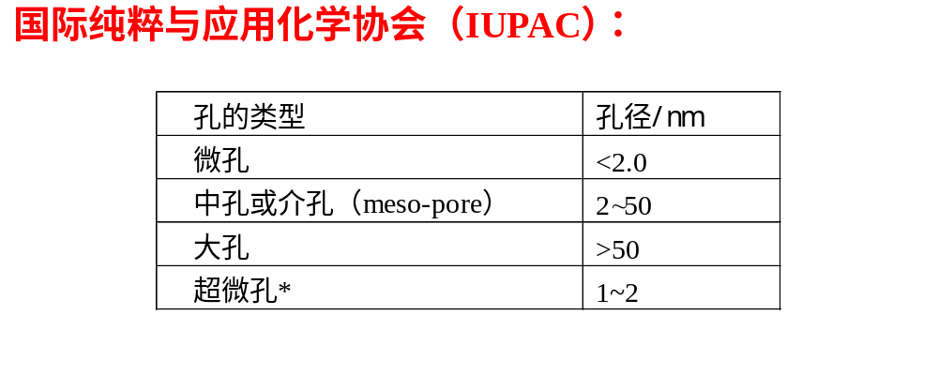

Slide 46
4 分子筛的特性
① 择形性: 孔径与分子尺寸相当时, 分子才能进入孔道，从而实行选择性吸附，提高选择性。尤以ZSM-5 型分子筛最为明显。
② 具有较大的内表面积(400-1000m²/g)可进行晶内催化抗重金属的中毒。
③ 分子筛中阳离子具有离子交换能力，可以按需要定量的交换为其它阳离子如H 型(以NH⁴⁺交换Na⁺后加热脱NH₃)，“N”代表烷基铵交换，“Re”稀土交换等。分子筛可作为催化剂，也可作为催化剂的载体。
④ 热稳定性好

Slide 47
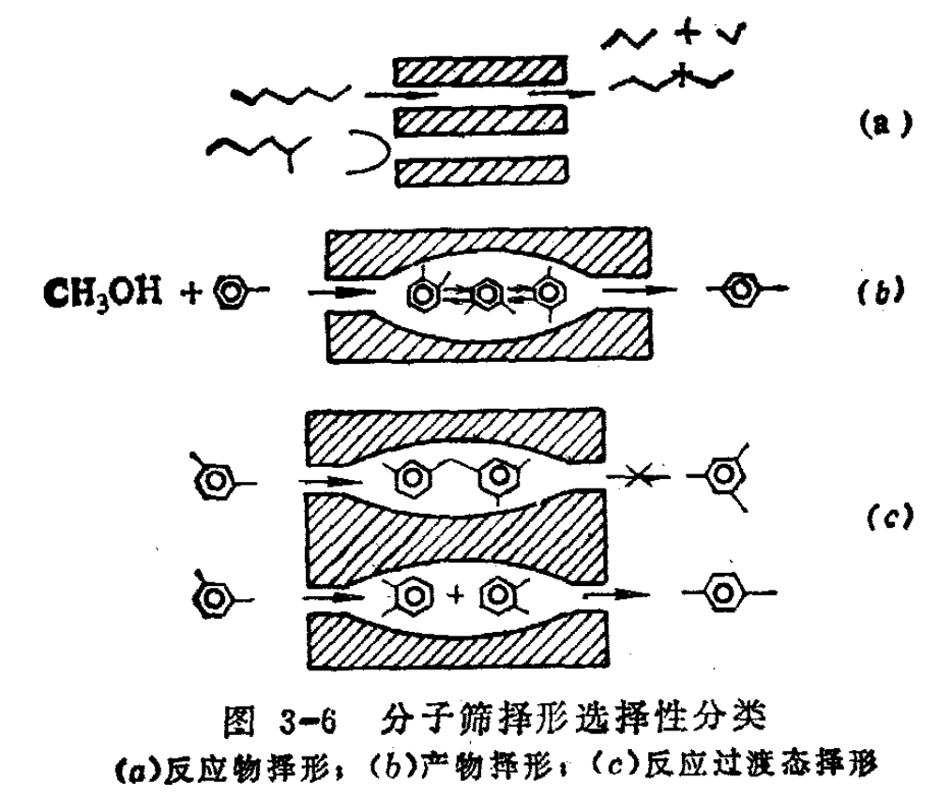

Slide 48
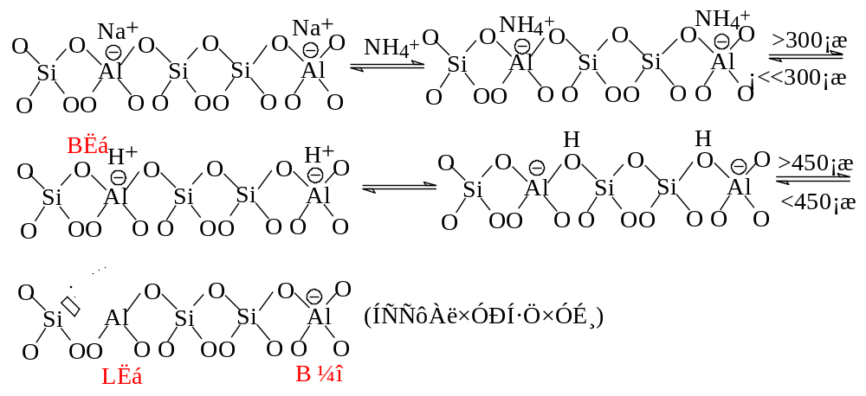
4-2 分子筛催化活性的起源
① 固体酸的效应
    分子筛与许多酸式催化剂一样，能催化固体酸催化剂能催化的反应，如烃类裂解，烷基化等。如HY型分子筛的酸中心起源可描述为:

Slide 49
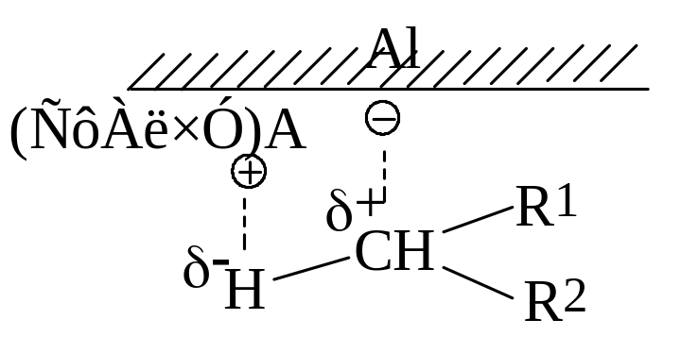
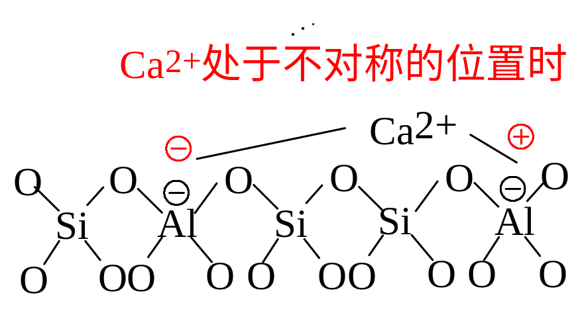
② 阳离子极化效应
阳离子在分子筛晶体表面会引起静电场，使烃类产生极化，如：R^{δ＋}－H^{δ－} ：
对多价离子（如Ca²⁺）
阳离子价数越高，极化率↑
离子半径越小，极化率↑
Si/Al比越高, 极化率

Slide 50
分子筛的酸性
3650cm-1 酸性
3550cm-1 弱酸性
3745cm-1 无酸性

Slide 51
§6 酸碱催化反应机理
6－1 正碳离子的生成
6－2 正碳离子的反应
6－3 正碳离子的消亡（反应的终止）
6－4 酸强度与催化活性的关系
6－5 酸浓度与催化活性的关系

Slide 52
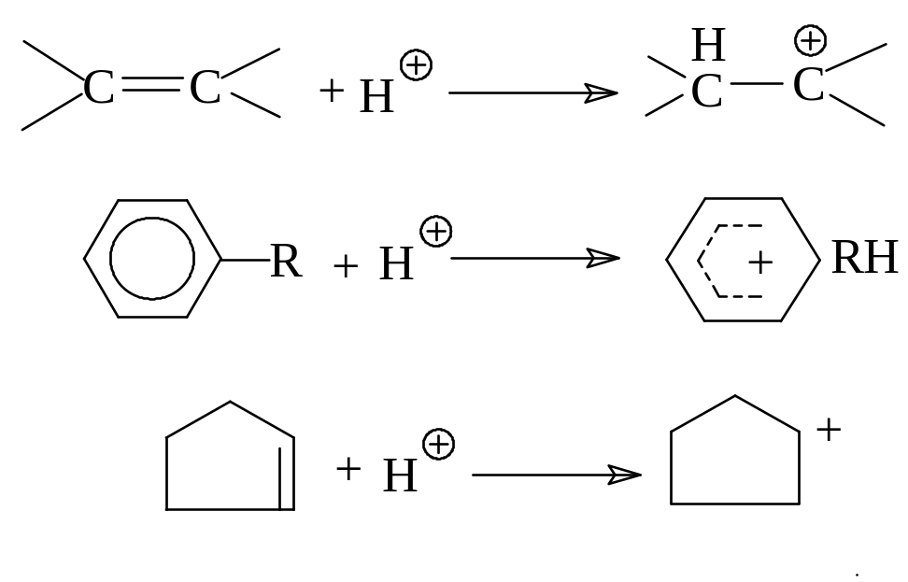

6－1 正碳离子的生成
B酸（亲电反应）：H＋无外层屏蔽电子，
而且半径很小，具有很强的亲电能力。

Slide 53
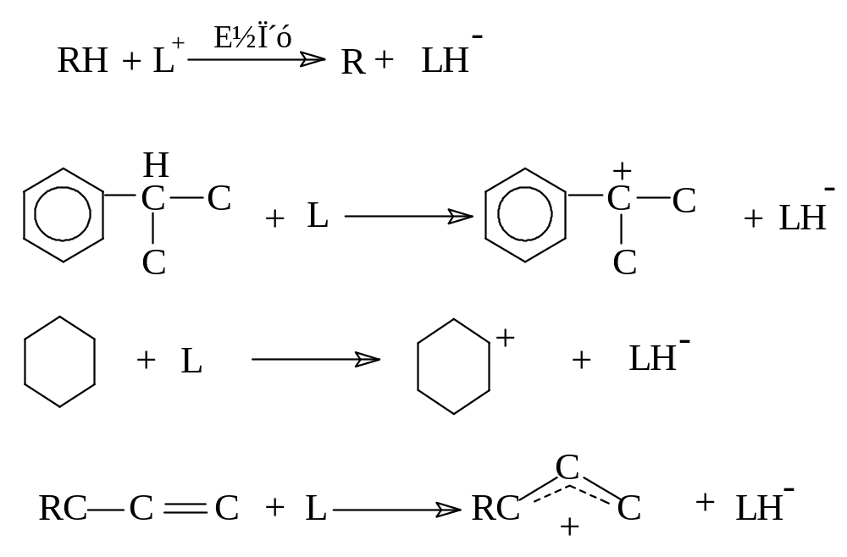
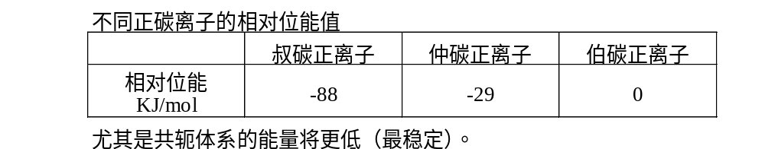
L酸（具有配位不饱和性，呈现较大电场强度）：
+

Slide 54
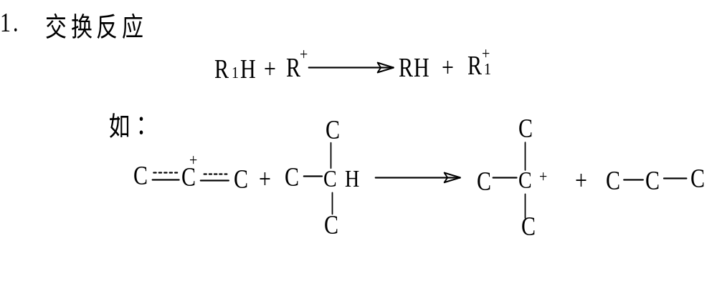
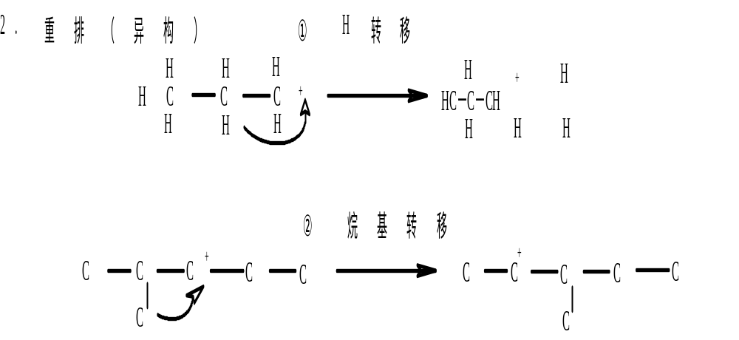
6－2 正碳离子的反应

Slide 55
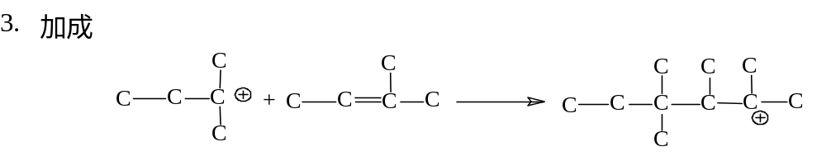
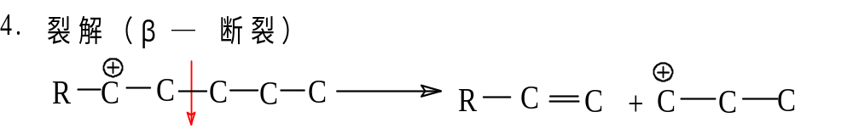

Slide 56
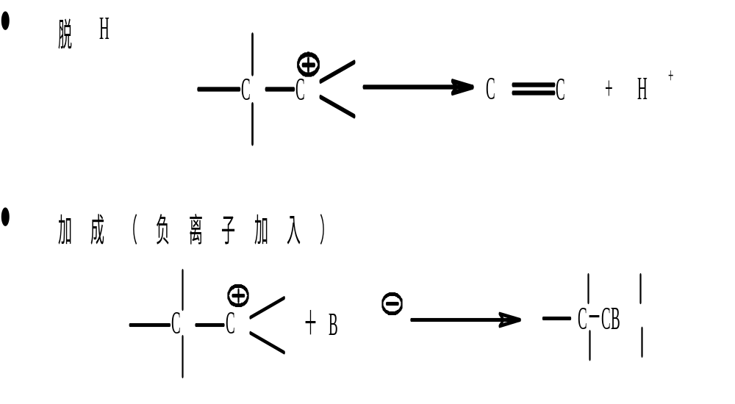
6－3 正碳离子的终止（反应的终止）
  要点：活性的起源来自静电场的作用，到底能进行那一种反应要从离子的稳定性和活性来考虑。要把催化剂和反应物一起考虑。

Slide 57
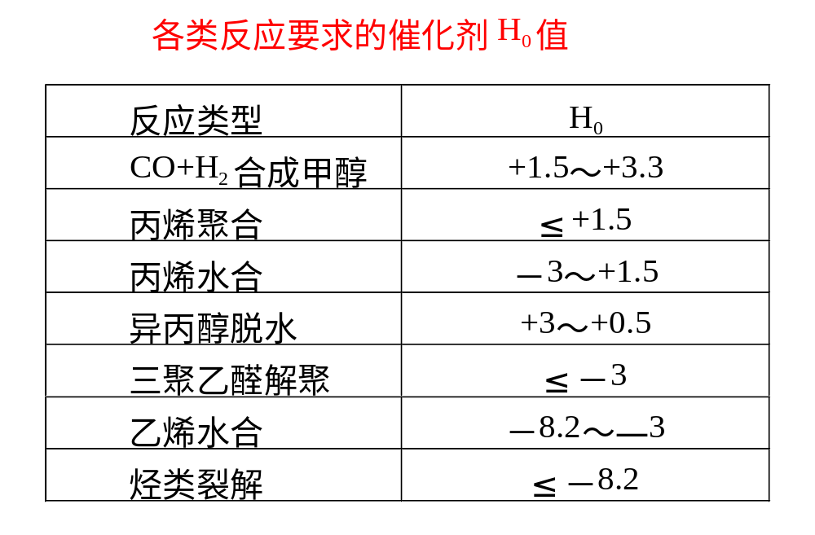
6－4 酸强度与催化活性的关系
不同的催化反应对催化剂酸中心的强度的要求是不同的

Slide 58
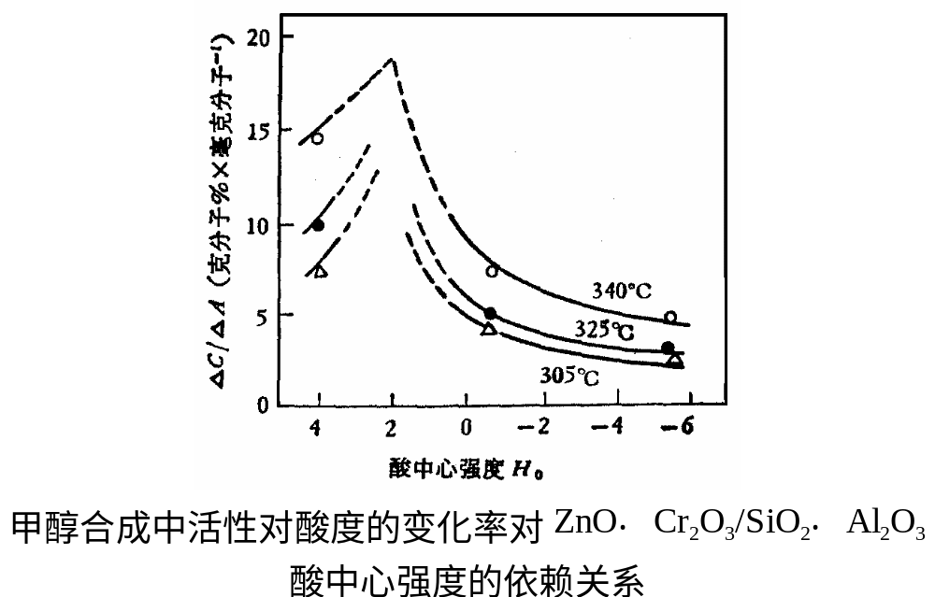
例： 在ZnO·Cr₂O₃/SiO₂·Al₂O₃催化剂上，甲醇合成中活性增量ΔC与酸度增量ΔA之比，ΔC/ΔA与Ho的关系如下图，可见其有效酸强度范围很窄，Ho在4～1.5。

Slide 59


例：对于在硅铝催化剂上邻二甲苯异构化反应，反应速度常数和Ho的关系如下图，直线表明ki随Ho增加，一直到 -14还没有下降趋势。

Slide 60

6-5 酸浓度与催化活性的关系
固体酸催化反应的活性依赖于表面酸中心的数量，一般随酸中心数量的增加而相应增大，有些甚至呈线性关系。
例： 473K，丙烯在一系列硅酸铝催化剂上进行聚合反应。在酸强度Ho≤+3.3区，丙烯聚合速度与总酸量的关系：

Slide 61
异丙苯在SiO₂-Al₂O₃上的催化裂化活性也完全取决于表面酸中心的数量与Al₂O₃有关，但呈非线性关系。
注意两点：
1. 骨架变动的反应：裂解、异构化、歧化等反应需要强酸中心；
2. 低聚、水合、脱水、顺反异构化、双键转移、分子重排等只要弱酸中心。

Slide 62
§7 重要的酸碱催化反应
7－1 催化裂化反应
7－2 烷基化反应
芳环烷基化
芳烃侧链烷基化
烷烃的烷基化
7－3 异构化反应
烯烃的异构化
烷烃异构化
芳烃异构化

Slide 63
7－1 催化裂化反应
催化裂化是将高分子量的重质油品在催化剂存在下转化为挥发度适于作燃料及化工原料的较小分子的过程。

Slide 64
催化裂化催化剂
最早使用的催化剂为天然白土，后被酸洗白土所代替。
FCC工艺由固定床反应器向流化床反应器发展
20世纪40年代合成了无定形硅铝催化剂
60年代，REY沸石出现，汽油产量大幅度上升
70年代，无铅汽油的推广，USY（超温Y，一种高硅铝比的Y分子筛）应允而生。
80年代，ZSM-5作为FCC汽油辛烷值助剂开始使用
为满足对低碳烯烃的要求，开发了多沸石组分的FCC催化剂
原油重质化，带来高的焦炭产率、重金属的污染等，REHY和REUSY等

Slide 65


Slide 66


无催化剂存在条件下的热裂解
伯碳自由基
β规则断裂，直至生成甲基自由基
生成甲烷、乙烯、α－烯烃

Slide 67


催化裂化
饱和烃在500ºC以上，在B酸中心可形成5配位或四配位的非经典正碳离子中间体。可经过β断裂或脱氢生成正碳离子。
＋
＋
＋

Slide 68


正碳离子的反应
裂化反应
β断裂
氢转移
β断裂
催化裂化中甲烷、乙烷、乙烯较少，C3、C4较多。

Slide 69


双键异构化反应
骨架异构化反应

Slide 70

催化裂化反应：

Slide 71
7－2 烷基化反应
通过烷基化可使反应物分子中含碳数按需增多。
烷基化剂为烯烃、卤代烷烃及醇类。
① 芳环烷基化
催化剂：AlCl₃，反应机理
② 芳烃侧链烷基化
碱性催化剂，反应机理
③ 烷烃的烷基化
（一般只有叔碳原子的烷烃才能烷基化）
催化剂：AlCl₃-HCl、分子筛等，反应机理

Slide 72



Slide 73


Slide 74


Slide 75
7－3 异构化反应
异构化反应后，分子组成的原子数不变，而结构构型（包括双键，顺反异构）等的发生变化。
① 烯烃的异构化
双键异构：H⁻或H⁺的加成和消除→烯烃双键，顺反异构
  酸催化反应机理
  碱催化反应机理
碳架异构：
  酸催化反应机理
② 烷烃异构化（较难进行）
催化剂为 AlX₃+HX, 难点为C⁺的引发
③ 芳烃异构化
  酸催化反应机理

Slide 76


Slide 77


Slide 78


碳架异构：

Slide 79



